Slide 1








Slide 2


Slide 3






PHẦN MỞ ĐẦU
NỘI DUNG NGHIÊN CỨU
KẾT QUẢ VÀ ỨNG DỤNG
KẾT LUẬN, KIẾN NGHỊ

Slide 4







Lí do chọn đề tài
Mục đích nghiên cứu
Nhiệm vụ nghiên cứu
Đối tượng và phạm vi nghiên cứu
Phương pháp nghiên cứu

Slide 5


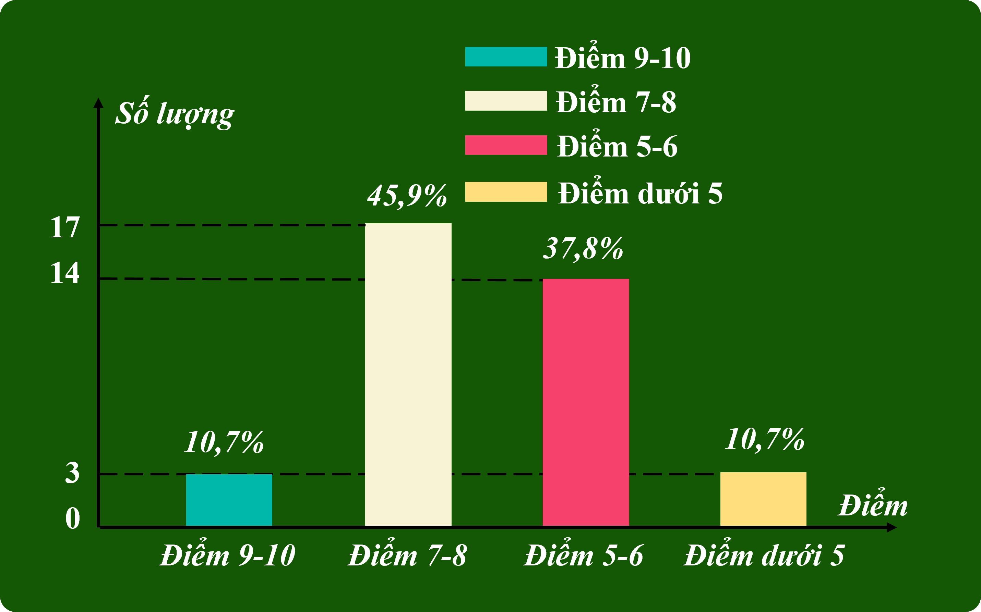



Cơ sở lí luận
Cơ sở thực tiễn
Khảo sát phân môn Lịch sử lớp 4A đầu năm học 2021 – 2022 khi tôi chưa ứng dụng ứng dụng các biện pháp vào dạy học

Slide 6






Các biện pháp
BIỆN PHÁP
BIỆN PHÁP
Tìm kiến tranh ảnh, bản đồ, lược đồ trên Internet để minh họa cho nội dung bài học
BIỆN PHÁP
Nghiên cứu kĩ nội dung từng bài học và tìm hiểu thêm dữ liệu cho nội dung bài học trên Internet
Sử dụng PowerPoint để thiết kế các trò chơi học tập. Tổ chức các trò chơi học tập
BIỆN PHÁP
BIỆN PHÁP
BIỆN PHÁP
Tìm kiếm các bộ phim tư liệu, các bài hát, bài thơ có liên quan đến nội dung bài học trên Internet
Liên hệ thực tế một cách gần gũi, thiết thực
Hướng dẫn học sinh học tại nhà

Slide 7
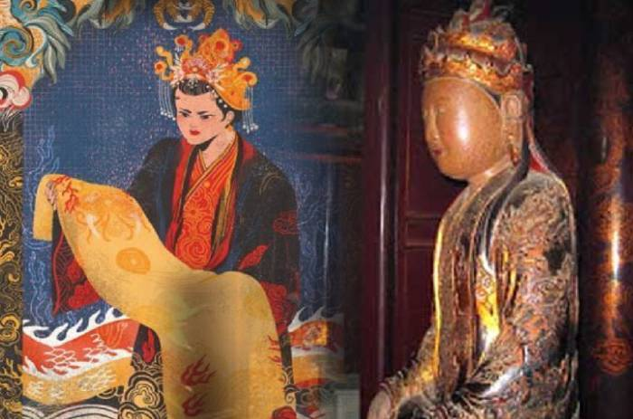
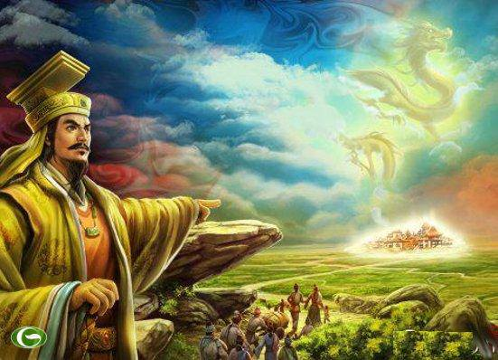
Các biện pháp
Biện pháp thứ nhất: Nghiên cứu kĩ nội dung từng bài học và tìm hiểu thêm dữ liệu cho nội dung bài học trên Internet.
Ví dụ 1: Khi dạy bài “Cuộc kháng chiến chống quân Tống xâm lược lần thứ nhất” - Lịch sử 4 tôi đã kể cho các em nghe các câu chuyện:
“Vì mộng đế vương, hoạn quan giết vua và thái tử”
Chuyện về “Hoàng hậu hai triều”: Dương Vân Nga
Ví dụ 2 : Khi dạy bài “Nhà Lý dời đô ra Thăng Long” - Lịch sử 4 tôi đã kể cho các em nghe câu chuyện về tuổi thơ của Lý Công Uẩn

Slide 8
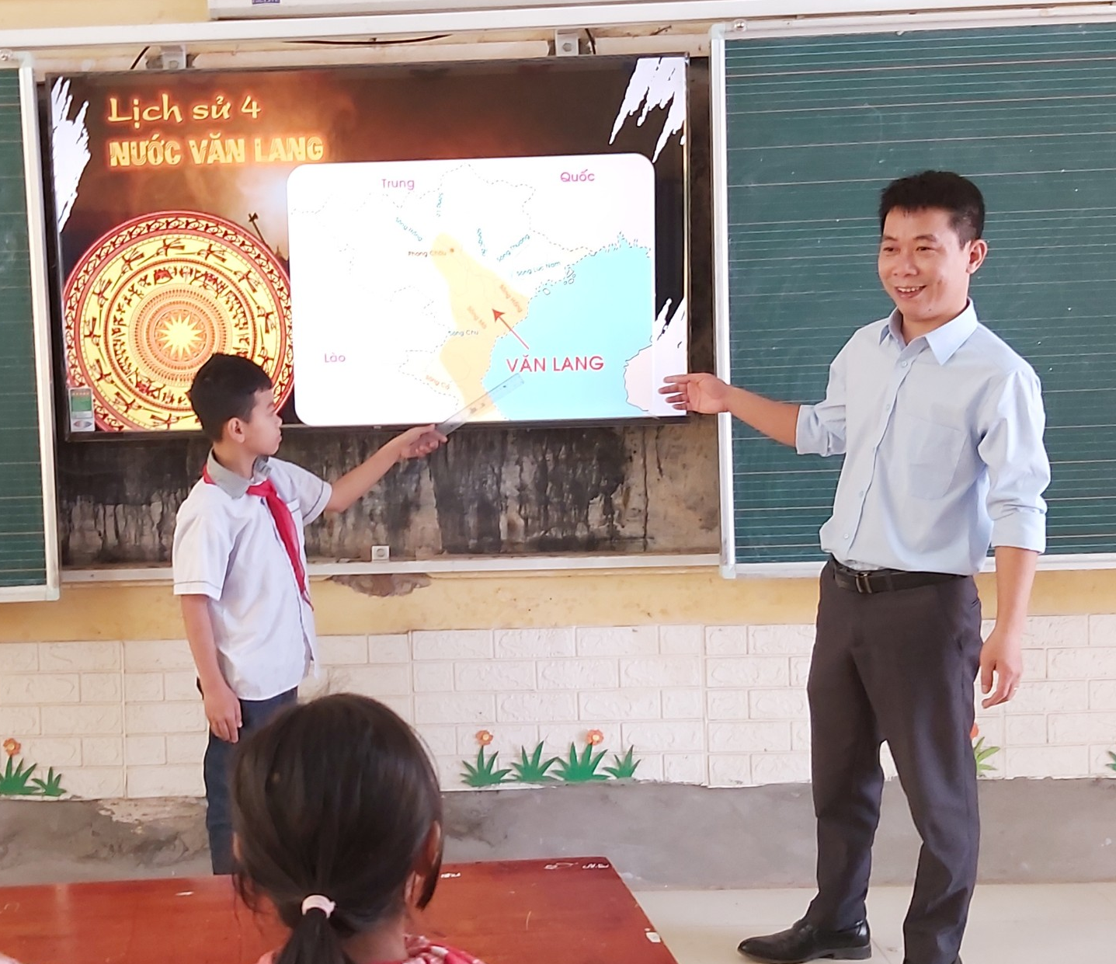
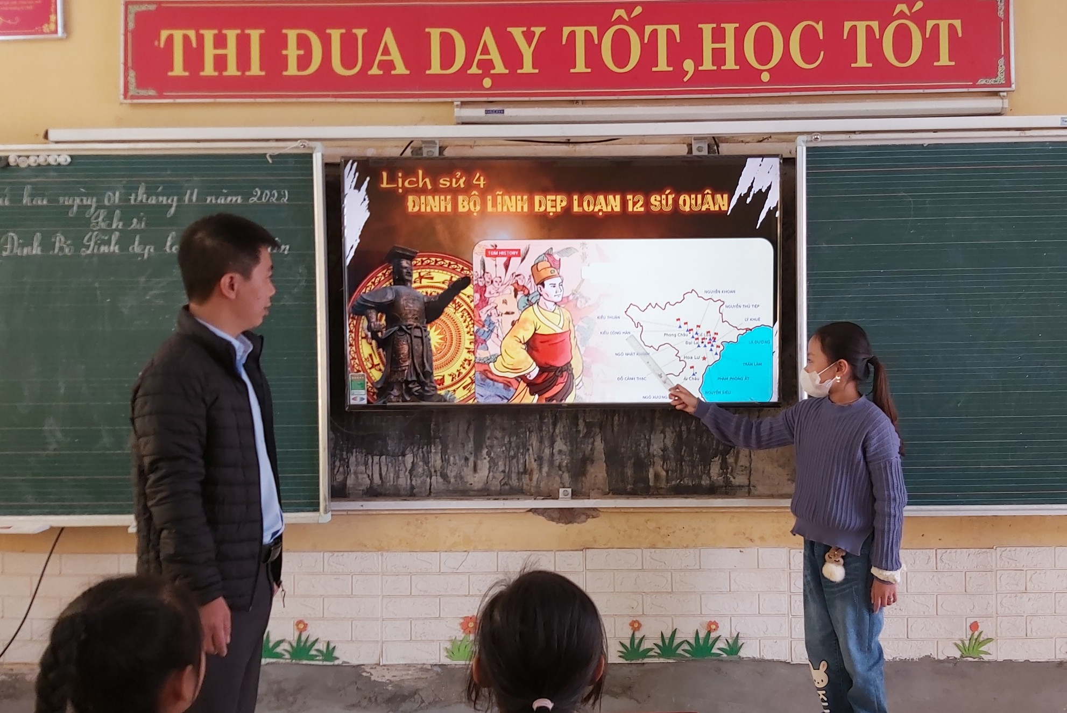
Các biện pháp
Biện pháp thứ hai: Tìm kiếm thêm tranh ảnh, bản đồ, lược đồ trên internet để minh họa cho nội dung bài học.
Ví dụ 1: “Nước Văn Lang”
Ví dụ 2: “Đinh Bộ Lĩnh dẹp loạn 12 sứ quân”
1

Slide 9
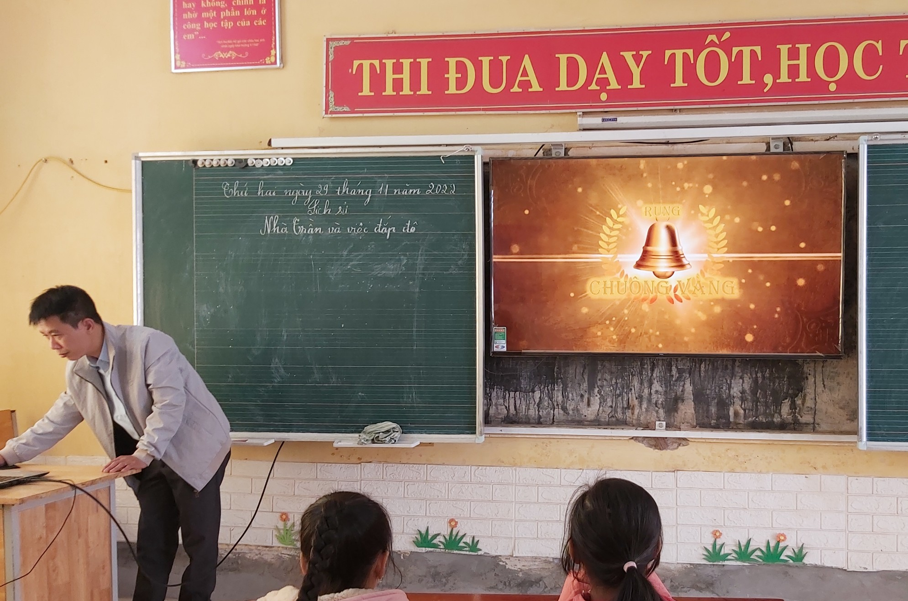
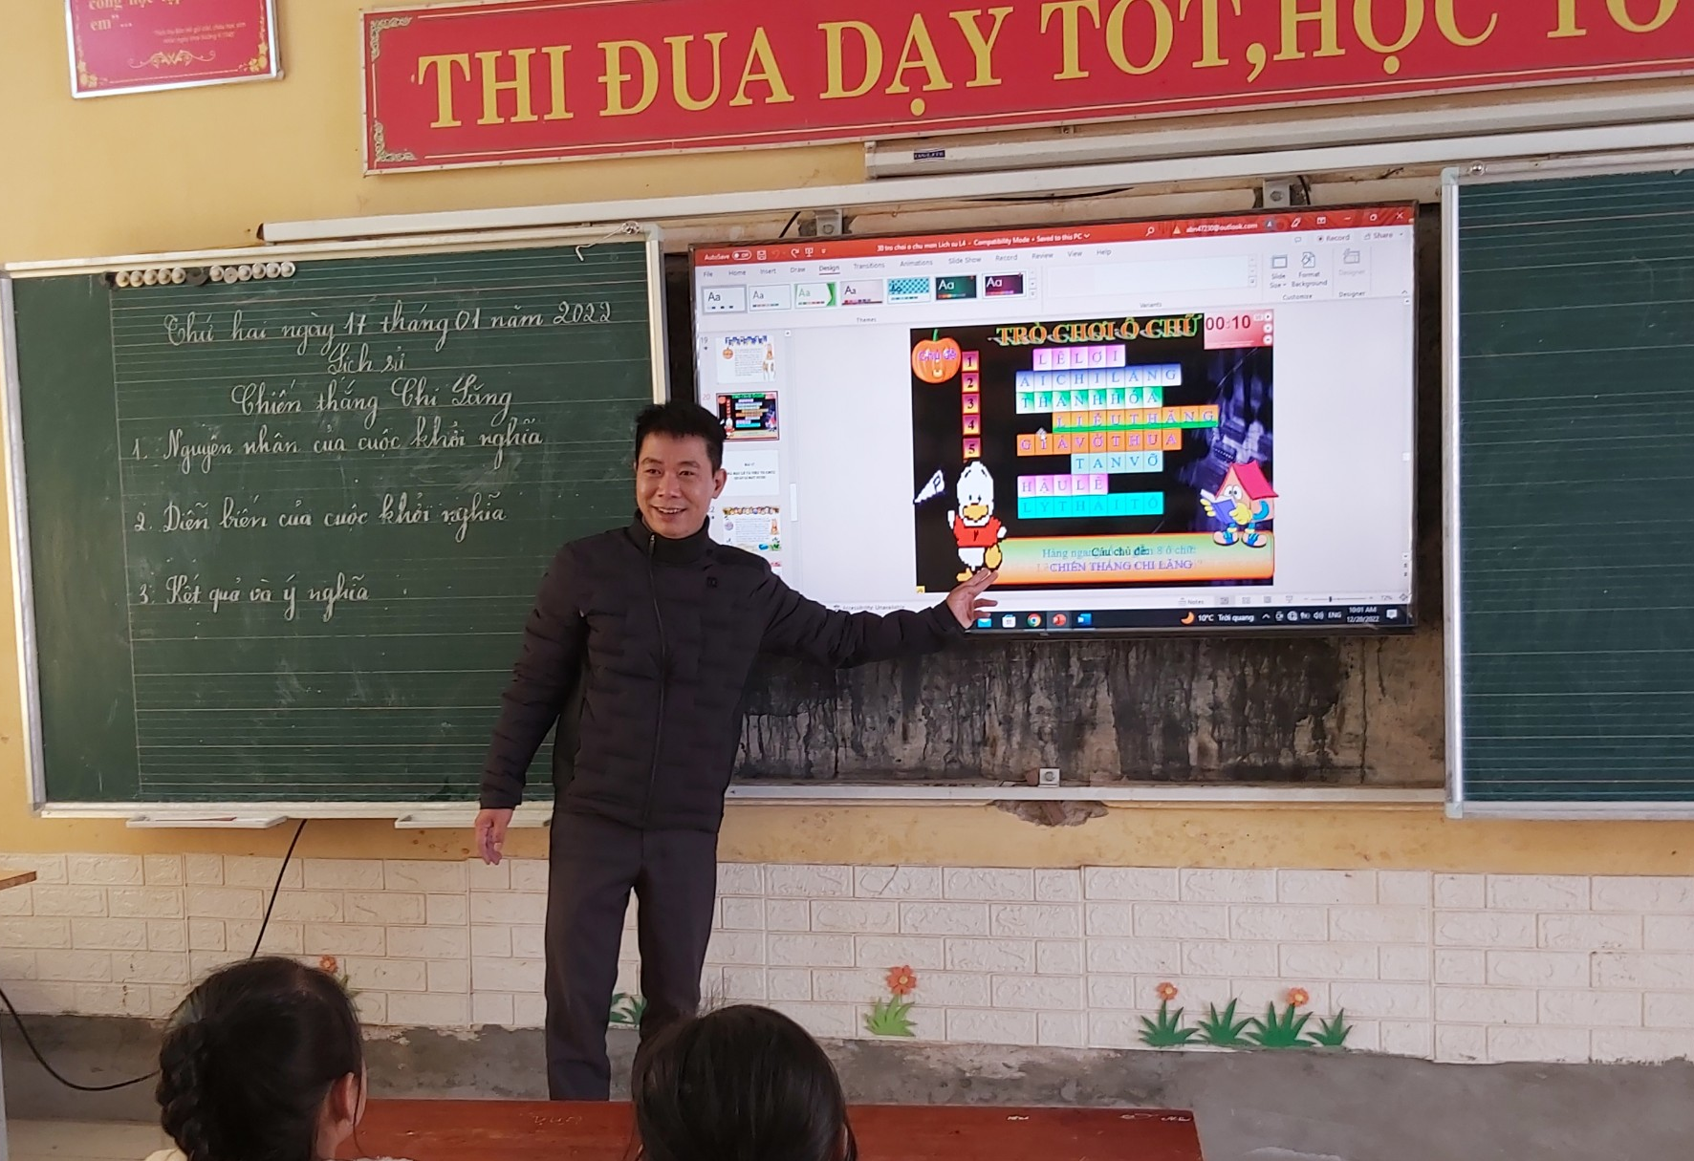
Các biện pháp
Biện pháp thứ ba: Sử dụng PowerPoint để thiết kế các trò chơi học tập. Tổ chức các trò chơi học tập
Sử dụng Powerpoint để thiết kế các trò chơi học tập
Ví dụ: Trò chơi ô chữ khi dạy bài: Chiến thắng Chi Lăng
1
1

Slide 10
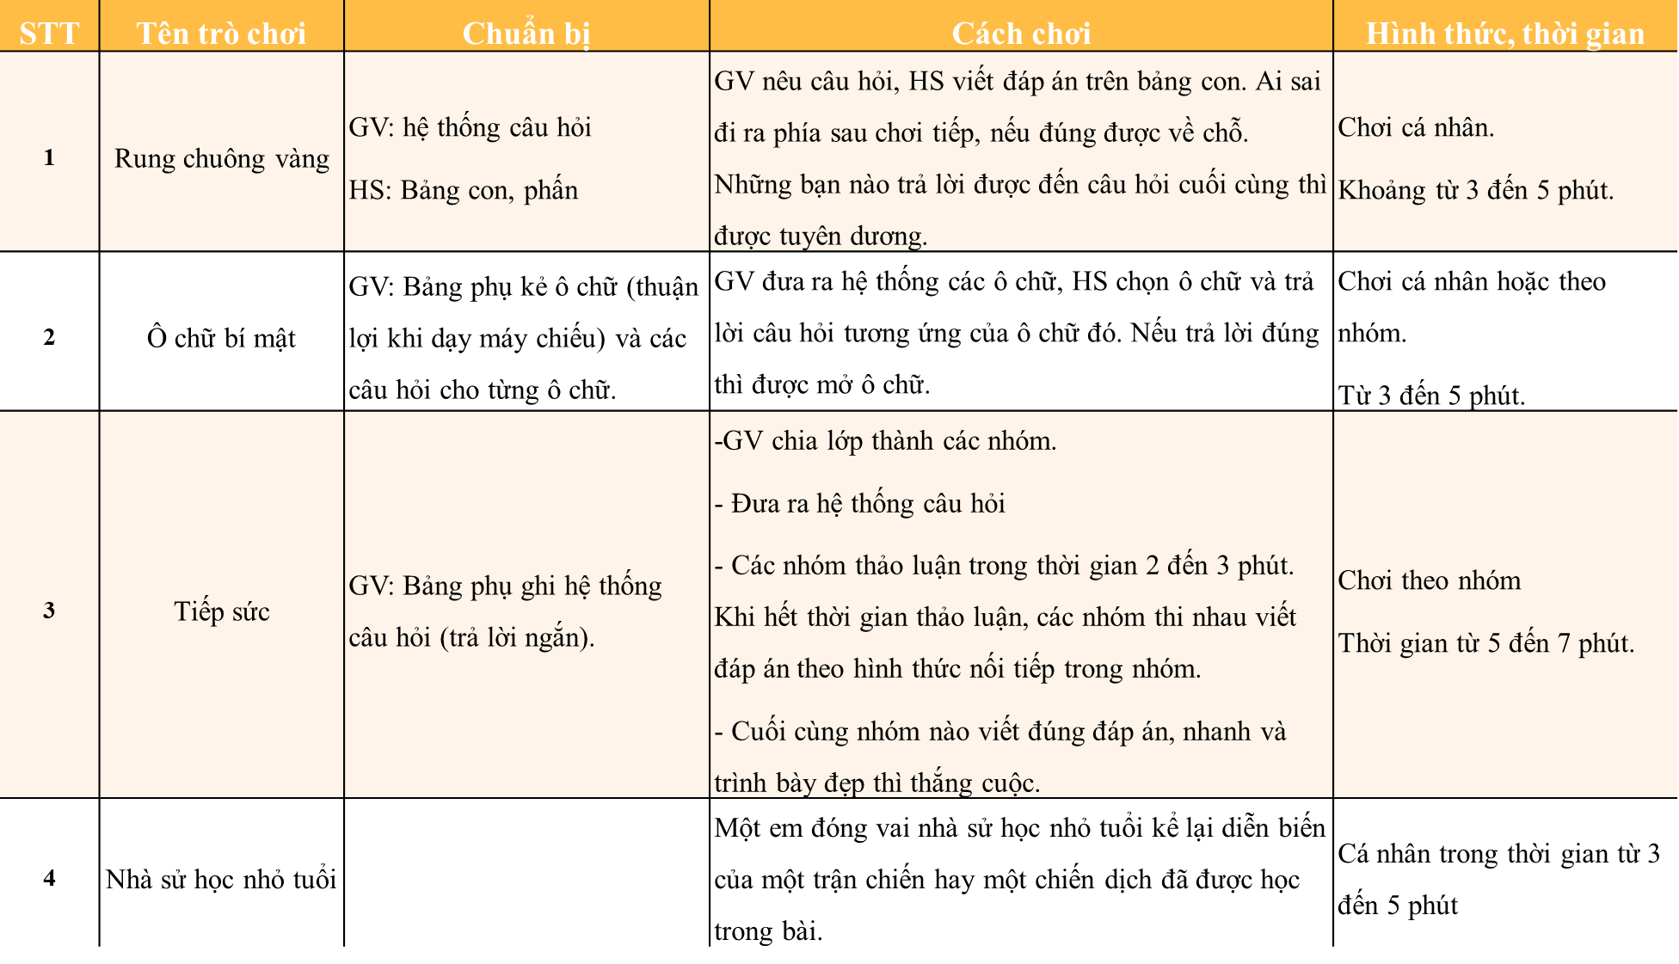
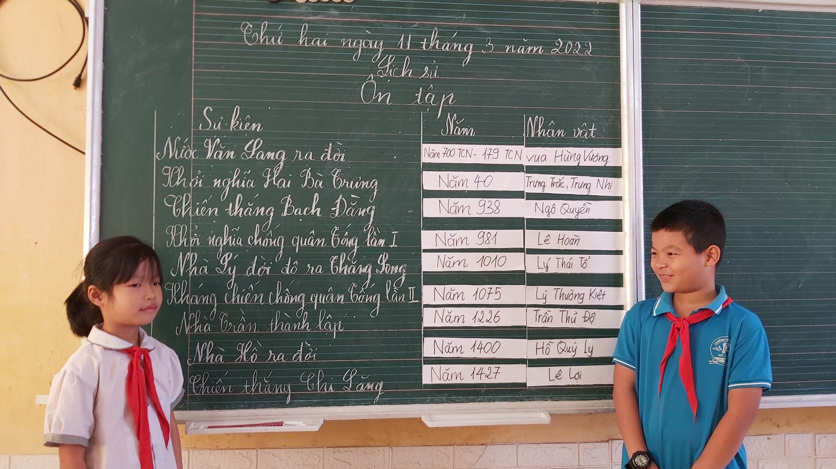
Các biện pháp
Biện pháp thứ ba: Sử dụng PowerPoint để thiết kế các trò chơi học tập. Tổ chức các trò chơi học tập
Tổ chức các trò chơi học tập
1
Ví dụ: Khi dạy bài ôn tập, tôi tổ chức cho học sinh chơi trò tiếp sức để điền nội dung còn thiếu vào Bảng thống kê các sự kiện, nhân vật tiêu biểu trong lịch sử Việt Nam từ buổi đầu dựng nước đến nửa đầu thế kỉ XIX
Một số trò chơi tôi thường sử dụng

Slide 11

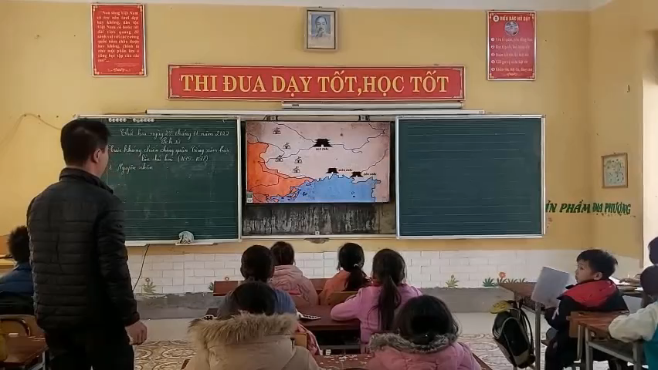
Các biện pháp
Biện pháp thứ tư: Tìm kiếm các bộ phim tư liệu, các bài hát, bài thơ có liên quan đến nội dung bài học trên Internet.
Ví dụ 1: Cuộc kháng chiến chống quân xâm lược Tống lần thứ 2 (1075-1077) – Lịch sử 4 tôi cho các em xem bộ phim hoạt hình Tóm tắt cuộc kháng chiến chống quân Tống xâm lược (1075 - 1077) – Chiến tranh Tống Lý

Slide 12
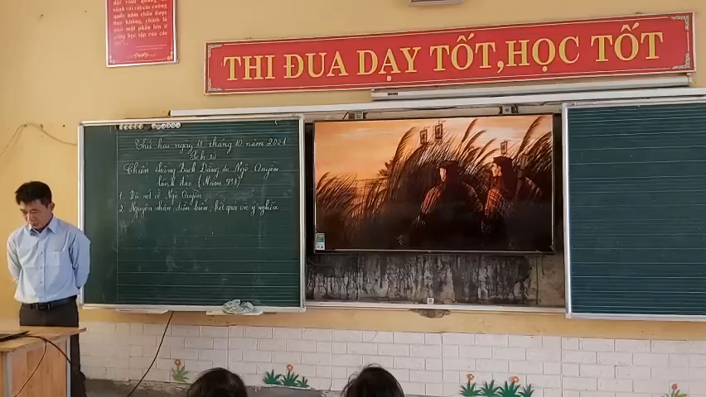
Các biện pháp
Biện pháp thứ tư: Tìm kiếm các bộ phim tư liệu, các bài hát, bài thơ có liên quan đến nội dung bài học trên Internet.
Ví dụ 2: Chiến thắng Bạch Đằng do Ngô Quyền lãnh đạo (năm 938) – Lịch sử 4 tôi cho các em xem bộ phim hoạt hình Đại chiến Bạch Đằng

Slide 13
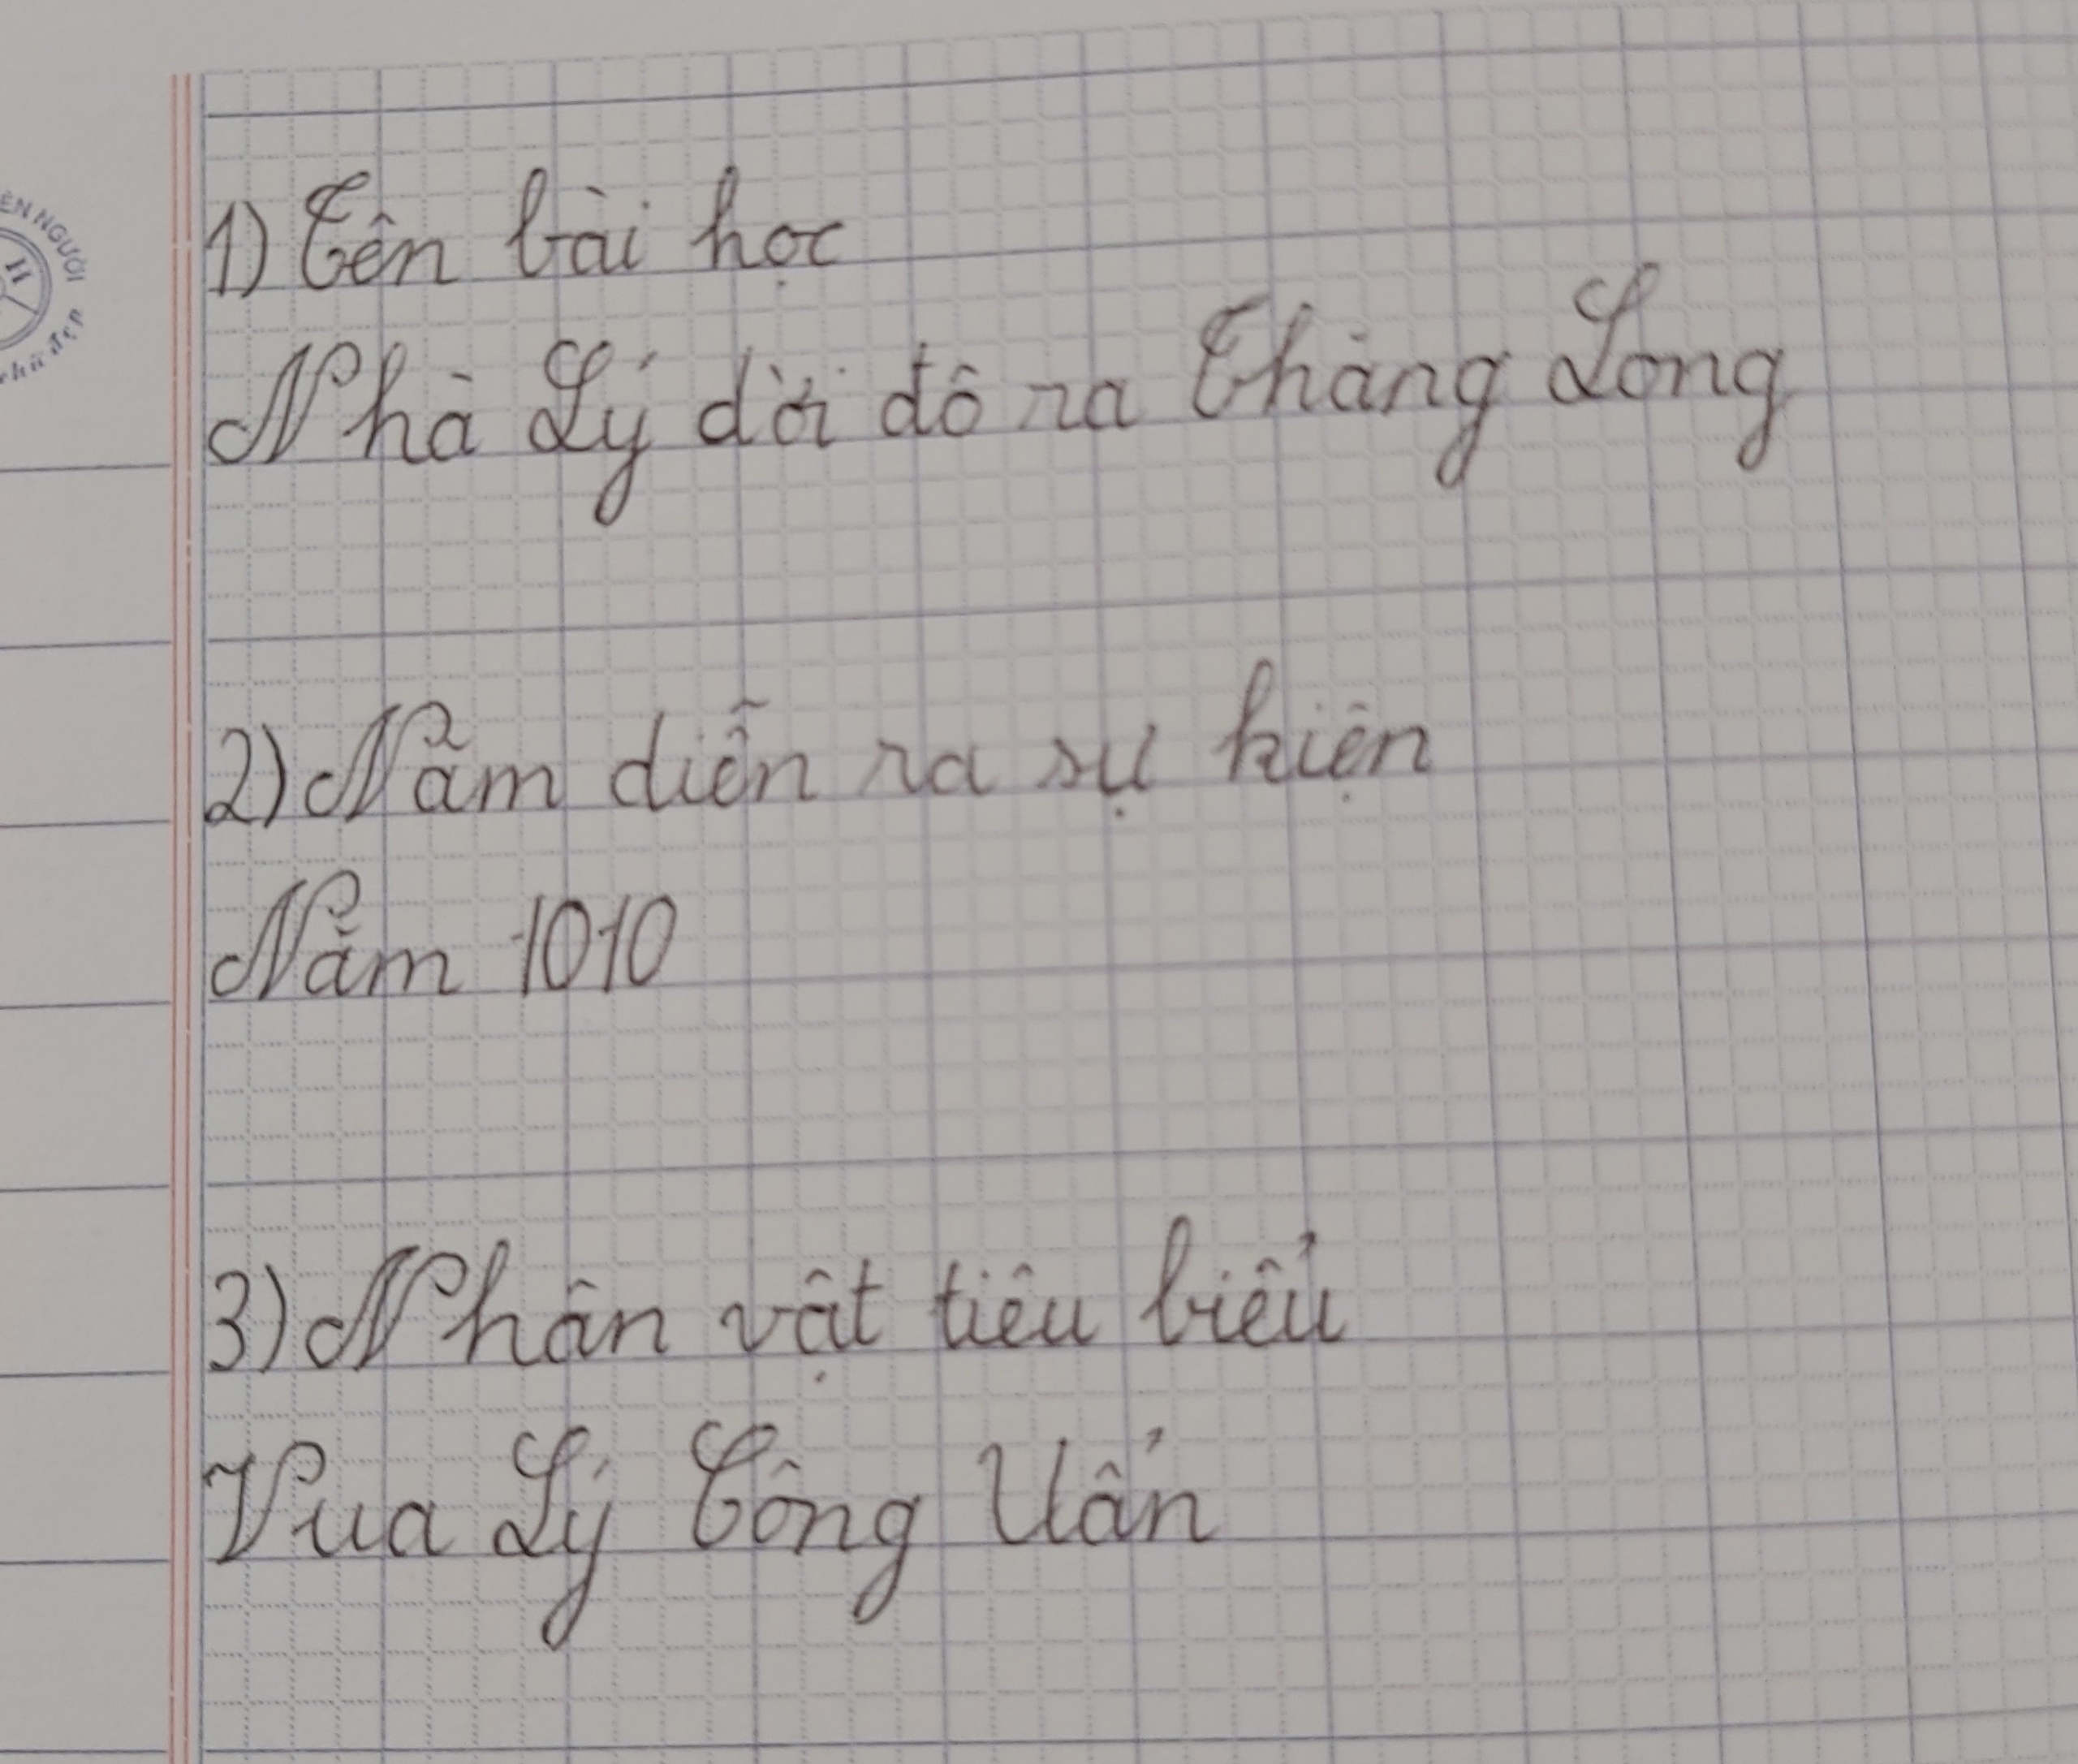
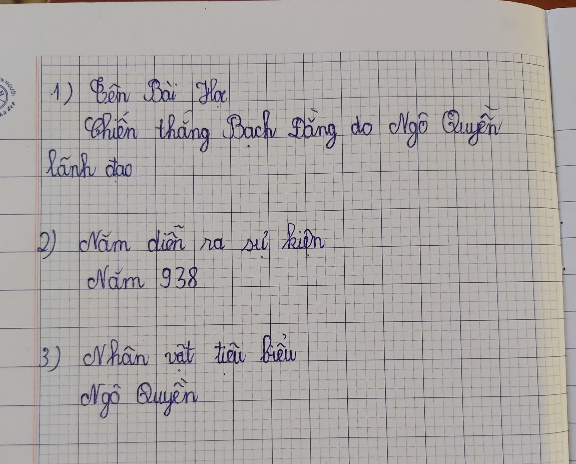
Các biện pháp
Biện pháp thứ năm: Hướng dẫn học sinh tự học tại nhà

Slide 14

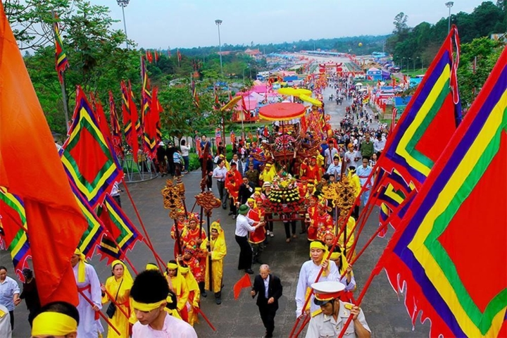
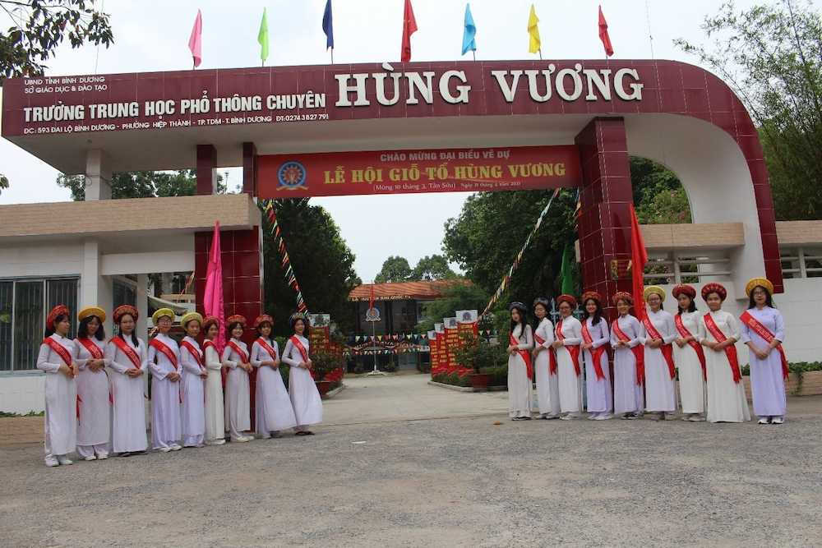
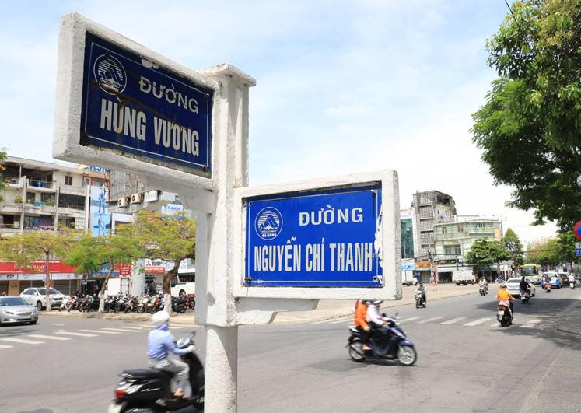
Các biện pháp
Biện pháp thứ sáu: Liên hệ thực tế một cách gần gũi, thiết thực
Hình ảnh trường học mang tên Hùng Vương
Hình ảnh Giỗ tổ Hùng Vương
Hình ảnh con đường mang tên Hùng Vương

Slide 15
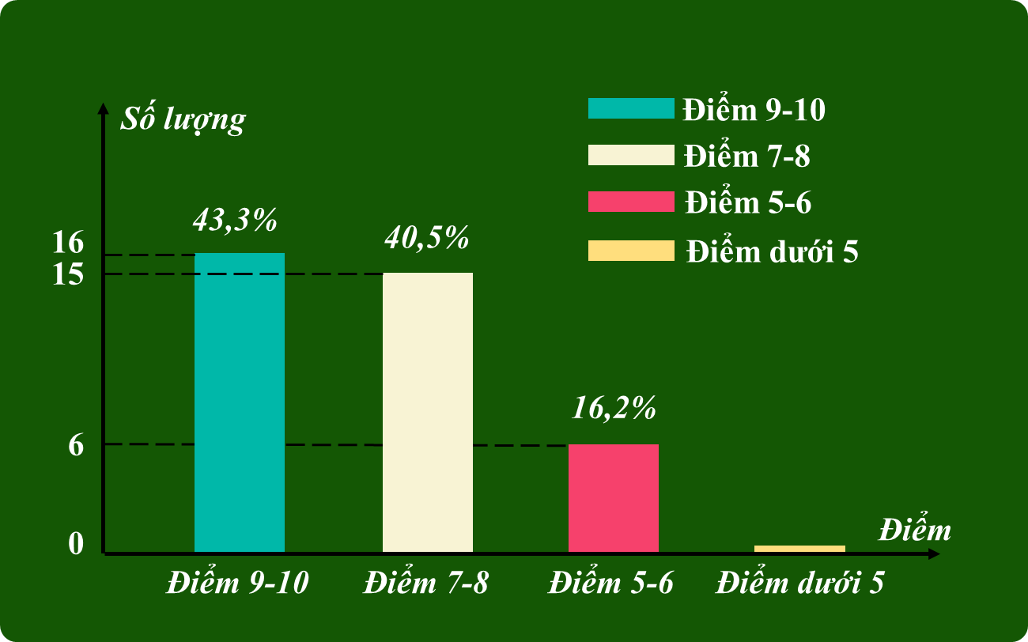
Kết quả
Kết quả kiểm tra phân môn Lịch sử cuối học kì II của lớp
HS ngày càng tích cực, hứng thú với môn học, lĩnh hội kiến thức rất chủ động. Phụ huynh cũng chủ động, tích cực hỗ trợ con em mình hơn
Bản thân GV có kĩ năng ứng dụng CNTT tốt hơn không chỉ vơi môn Lịch sử mà dễ dàng ứng dụng CNTT trong tất cả các môn học, hoạt động học tập

Slide 16
Kết quả
Ứng dụng
Đối chứng kết quả trước và sau khi áp dụng biện pháp
Kết quả khảo sát đầu năm
Kết quả kiểm tra phân môn Lịch sử cuối học kì II của lớp

Slide 17
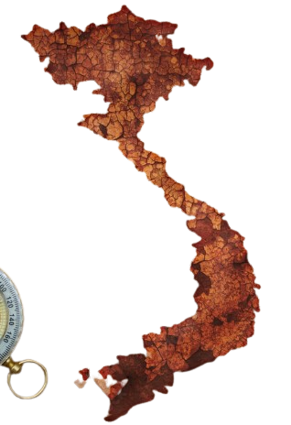

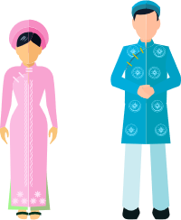
Nếu giáo viên ứng dụng tốt, có phương pháp dạy học và hình thức tổ chức linh hoạt, phụ huynh ủng hộ, học sinh học tập tích cực thì học sinh sẽ dễ dàng ghi nhớ kiến thức môn học. Từ đó thêm yêu đất nước, tự hào về truyền thống dân tộc và mong muốn đóng góp cho đất nước trong tương lai

